Slide 1

P r o j e to f I n a l
Adler’s Adventure : Th e search f o r th e Lo s t c h i n e lo
Hiago de Souza Cruz
Adler Melgaco Ferreira
Marina Monteiro Moreira Ronald Davi Pereira

Slide 2


O JOGO
Platformer 2D
Trilha sonora e arte original
Temática
Estilo inspirado em Mario, Megaman, etc

Slide 3
Tudo são blocos.
Tiles → Blocos estáticos
Objetos dinâmicos → Blocos cujas coordenadas se alteram a cada frame
TILES e obj e tos dinamicos

Slide 4
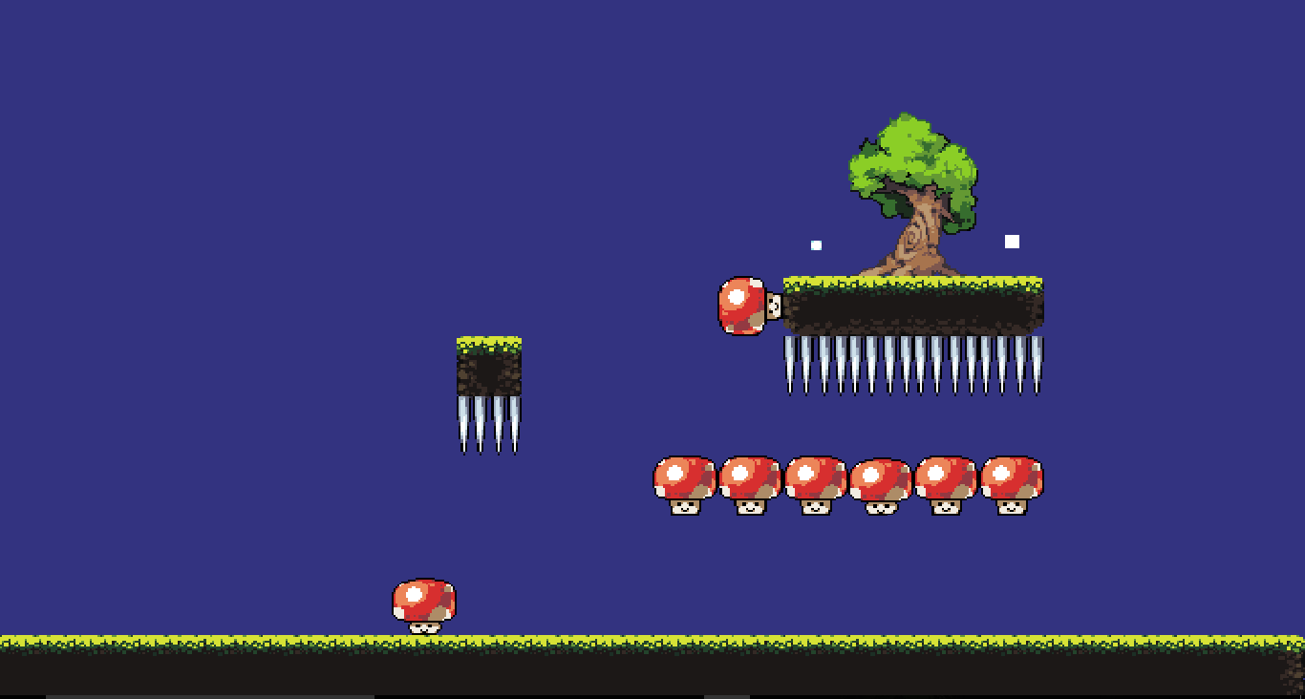

Slide 5
Colisao
Interseção de hitbox.
Desencadeiam reações:
- Bloqueio de passagem
- Morte
- Repulsão

Slide 6
Tr a ta m e n to
Checagem de colisões a cada frame
Objetos dinâmicos: Procura blocos próximos através de uma quadtree
Objetos estáticos: Analisa as coordenadas do movimento

Slide 7
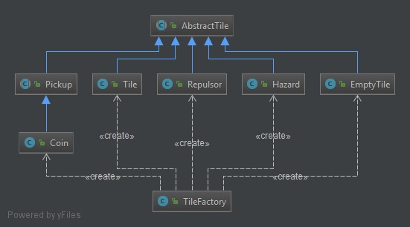
Hierarquia

Slide 8
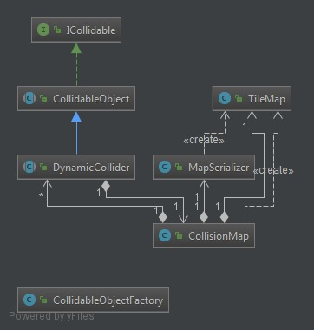
Hierarquia

Slide 9
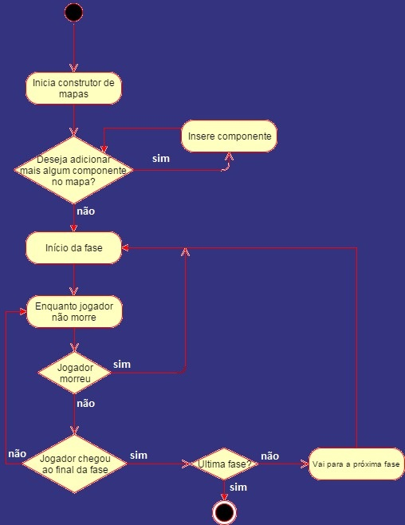
Diagrama de a tividades

Slide 10
E d I to r de mapas
Híbrido de shallow copy com deep copy
Serialização é feita através de Json, customizada para tiles vazias

Slide 11
Principios e padroes de proje to s
Visitor (Double Dispatch)
Factory (Editor de Mapas)
State (Animações)
Princípio de substituição de Liskov

Slide 12
F e r r a m e n ta s
NetBeans libgdx
LMMS
Graphic Gale
Paint

Slide 13
Arroz feijão e batata
O que fa lta?
Mais inimigos
Mais fases
Refatoração
Correção de bugs

Slide 14
Game over

